Slide 1
Sistema de biblioteca
Aplicación web ASP.NET Core MVC · Proyecto Integrador de Programación II
Universidad San Pablo de Guatemala
Angela María Cruz Cifuentes (2600447)
Carlos Fernando Villatoro López (2600094)
Angel Kaled Rodriguez Soc (2600100)
Catedrático: Erik Arnulfo Santizo Bardales
10 de octubre de 2026
Notes:
Presentar al equipo y el sistema: una aplicación web de gestión de biblioteca hecha con ASP.NET Core MVC y archivos JSON. Seguimos la ruta problema → requisitos → UML → clases → código → interfaz → archivos → pruebas.

Slide 2
Problema identificado
Una biblioteca que gestiona todo de forma manual
Situación actual
Problema
Propuesta de solución
• Libros anotados en cuadernos u hojas sueltas
• Fichas de papel para cada préstamo
• Vencimientos recordados a mano
• Multas calculadas “de memoria”
• Se prestan libros sin ejemplares o a quien no debe recibirlos
• Vencimientos y multas sin control uniforme
• Información duplicada o perdida
• Reportes lentos y propensos a error
• Aplicación web ASP.NET Core MVC (C#, .NET 8) con Tailwind CSS
• Reglas del servicio automáticas
• Datos en archivos JSON
• Reportes y exportación a CSV
Sistema de biblioteca · Programación II · Universidad San Pablo de Guatemala
2
Notes:
Situación actual: cuadernos, fichas y multas calculadas de memoria. El problema central es que no hay un registro único y consistente de libros, usuarios, préstamos y multas.

Slide 3
Análisis realizado
Objetivos, alcance y limitaciones
Objetivo general
Alcance: 5 módulos
• Gestionar catálogo, usuarios, préstamos, devoluciones y multas con una aplicación web, aplicando POO y UML, y guardando los datos en archivos JSON
• Libros · Usuarios · Préstamos
• Devoluciones y multas · Reportes
• Específicos: analizar y documentar, modelar en UML, implementar POO, persistir en JSON, construir la interfaz web, probar y versionar en GitHub
Limitaciones
• Sin inicio de sesión; una instancia y una petición a la vez
• Sin reservas ni notificaciones; una política de multa
Sistema de biblioteca · Programación II · Universidad San Pablo de Guatemala
3
Notes:
Objetivo general: aplicación web en C# con POO y UML que gestione catálogo, usuarios, préstamos, devoluciones y multas con archivos JSON. Alcance: los cinco módulos del enunciado.

Slide 4
Requisitos
34 funcionales, 11 no funcionales y 9 reglas del negocio
Módulo | Requisitos | Ejemplo
Libros | RF-01 a RF-07 | ISBN único; disponibilidad automática
Usuarios | RF-08 a RF-11 | DPI de 13 dígitos; DPI y carnet únicos
Préstamos | RF-12 a RF-17 | Plazo 7 / 14 días; máx. 2 renovaciones
Devoluciones y multas | RF-18 a RF-22 | Q2.00 por día, tope Q100.00
Reportes | RF-23 a RF-28 | 5 reportes y exportación a CSV
Persistencia | RF-29 a RF-31 | Guardar y recuperar en JSON
Interfaz | RF-32 a RF-34 | Menú, formularios, confirmaciones
No funcionales
• C# / .NET 8, ASP.NET Core MVC
• POO y UML
• Datos JSON en UTF-8
Reglas del negocio
• Sin multas ni atrasos para prestar
• No se elimina lo que tiene historial
Sistema de biblioteca · Programación II · Universidad San Pablo de Guatemala
4
Notes:
Requisitos por módulo. Reglas clave: límites 3/5 préstamos, plazos 7/14 días, máximo 2 renovaciones, multa Q2.00 por día con tope Q100.00.

Slide 5
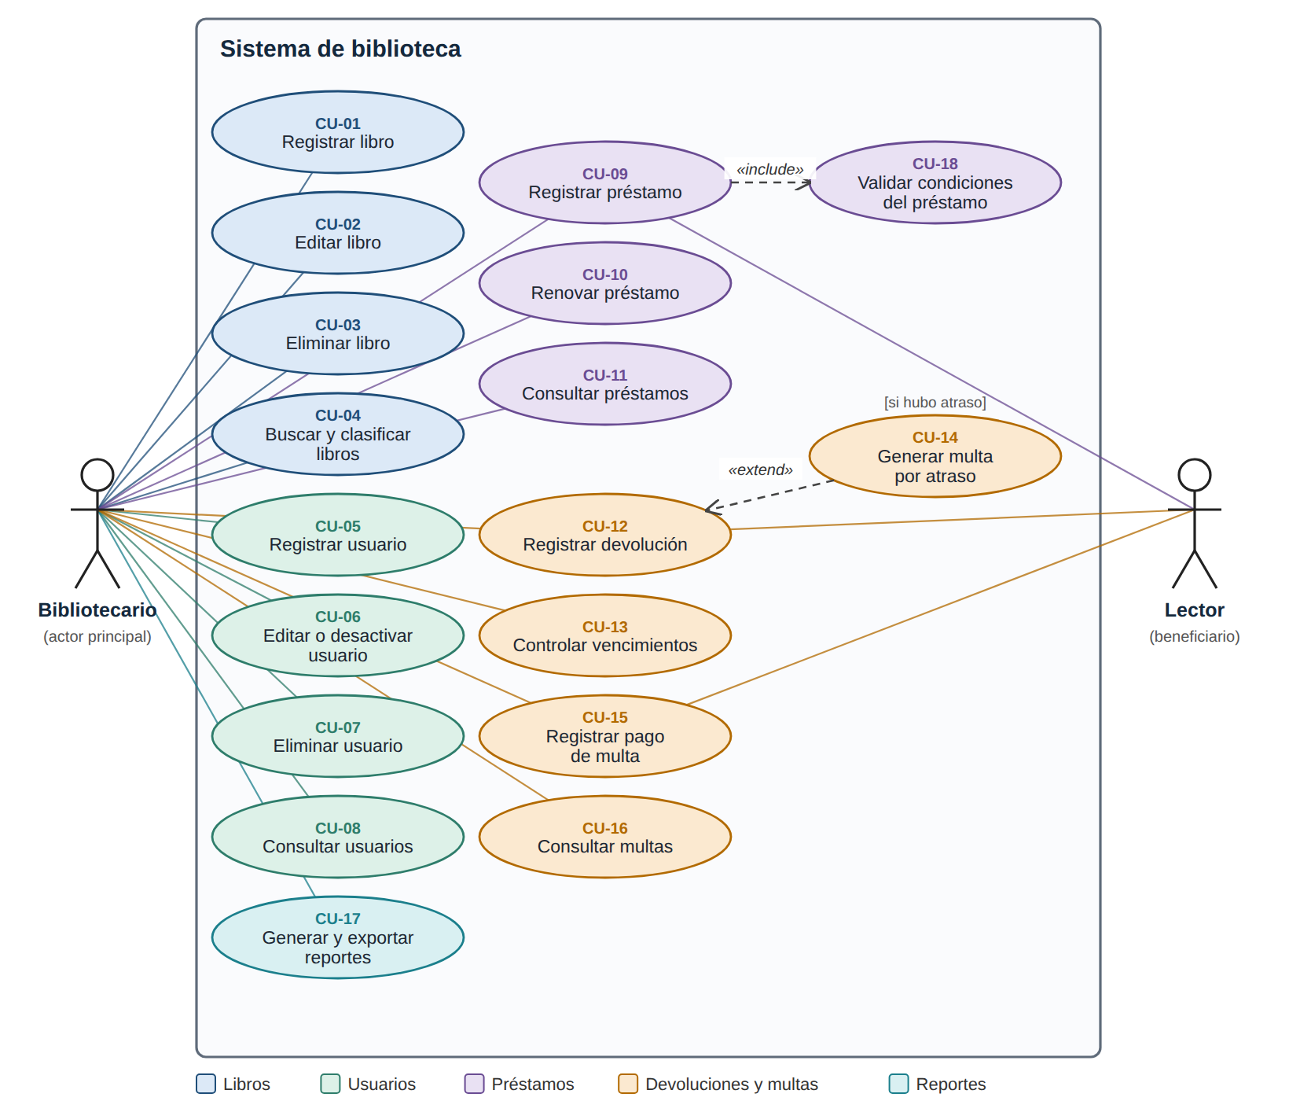
Actores y casos de uso
18 casos de uso agrupados por módulo
Actores
• Bibliotecario: opera el sistema desde el navegador
• Lector: solicita libros; lo atiende el bibliotecario
• Archivos JSON: almacenamiento persistente
Sistema de biblioteca · Programación II · Universidad San Pablo de Guatemala
5
Notes:
Actores: Bibliotecario (principal), Lector (secundario) y los archivos JSON. CU-18 se incluye en CU-09; CU-14 extiende a CU-12 solo si hay atraso.

Slide 6
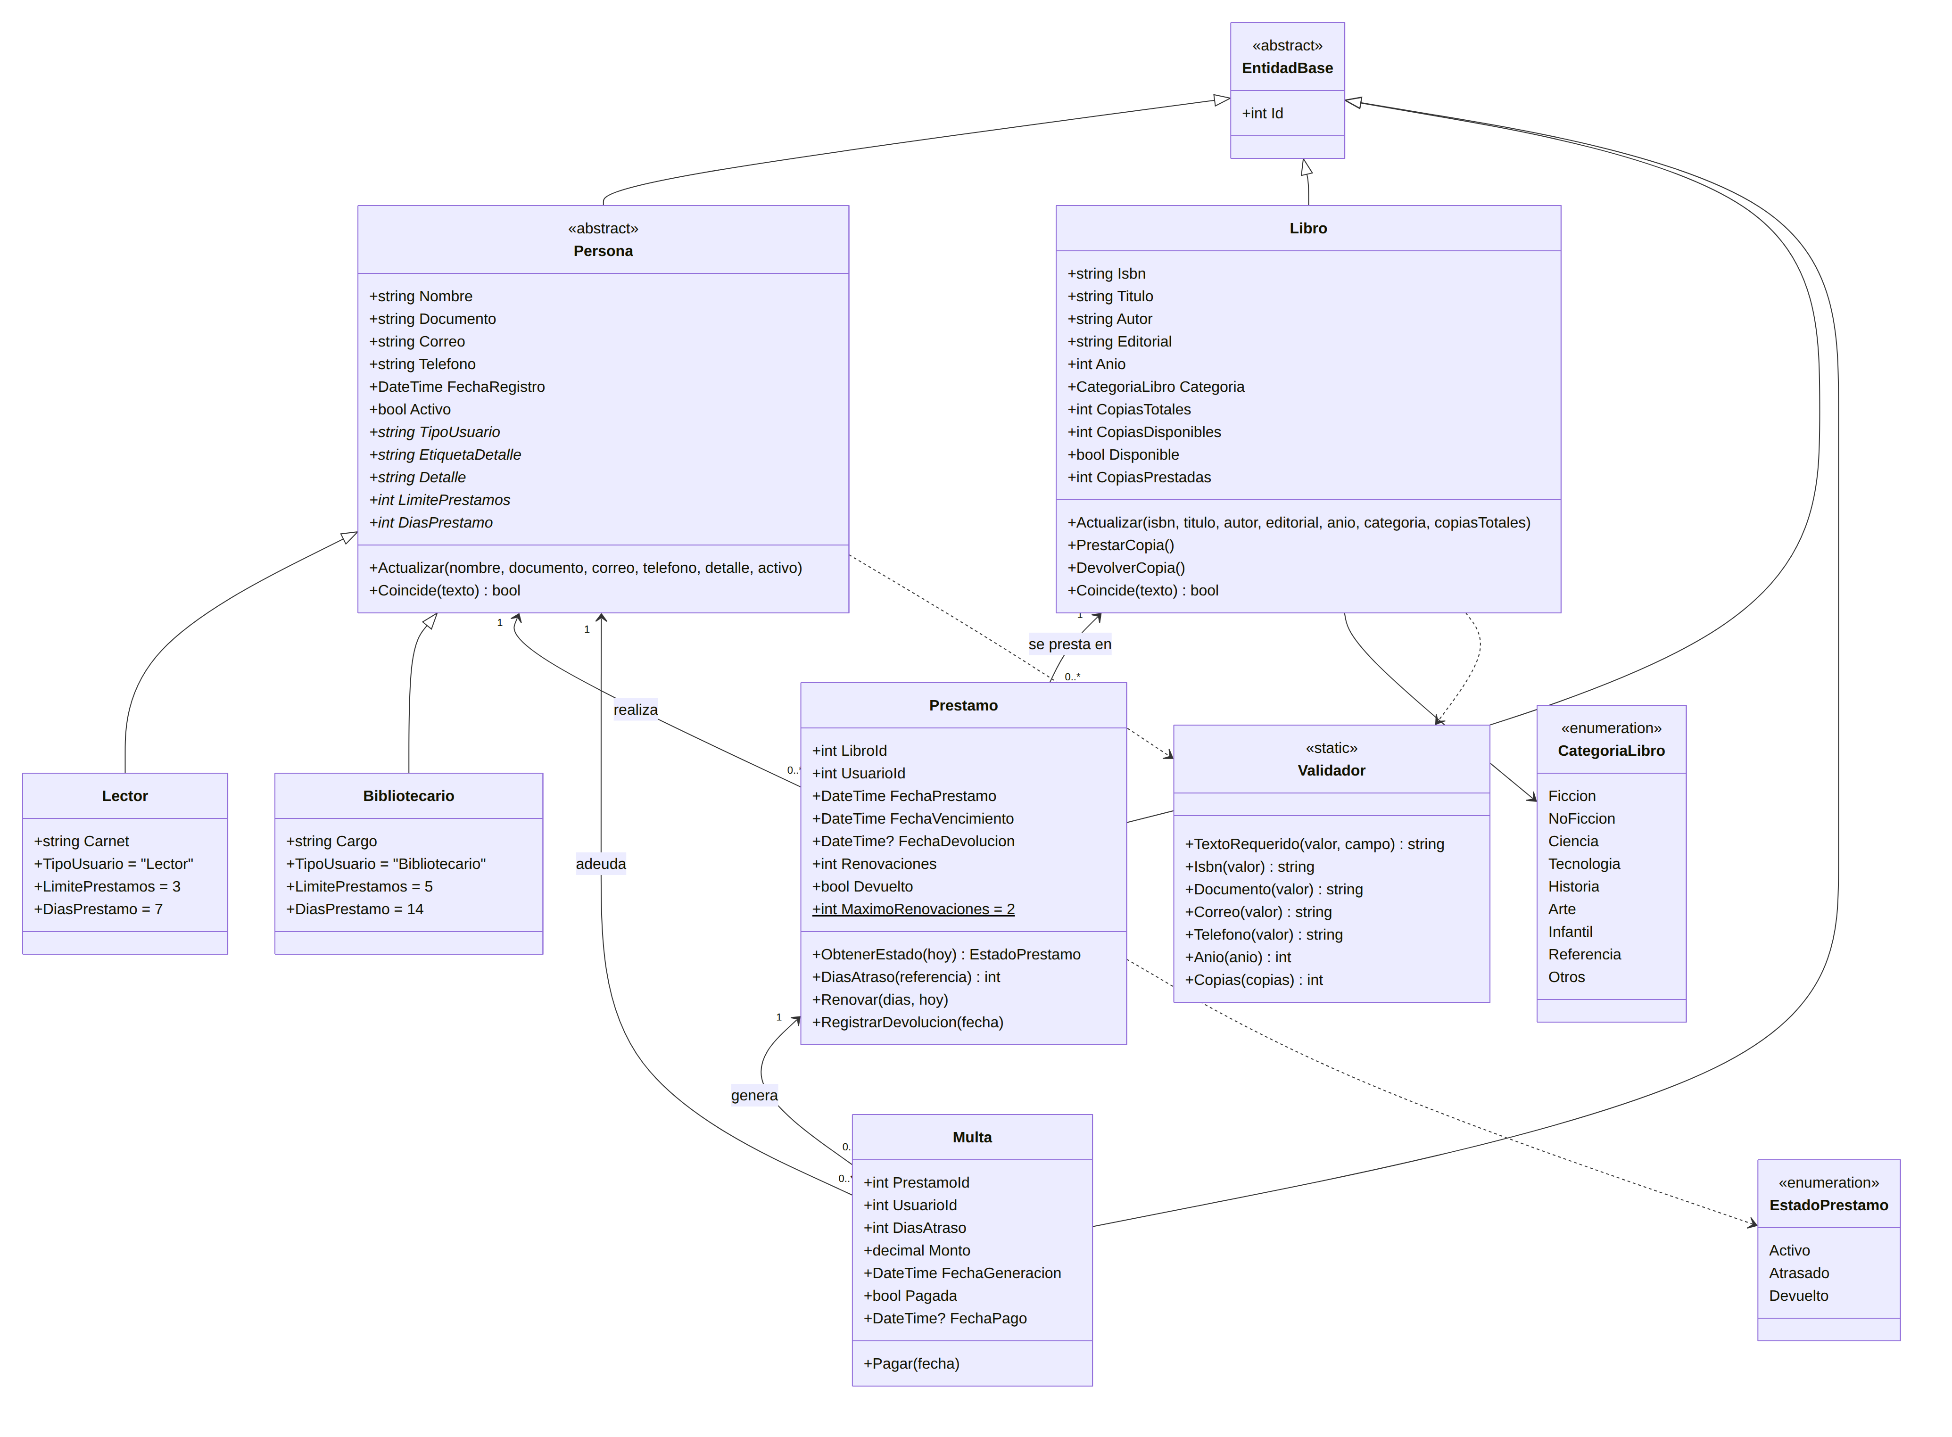
Diagrama de clases del dominio
El modelo (Biblioteca.Core) replica este diagrama
POO aplicada
• Encapsulamiento: set privado
• Herencia: Persona → Lector / Bibliotecario
• Polimorfismo: límite y plazo por tipo
• Interfaces: IRepositorio, IReloj, ICalculadoraMulta
Sistema de biblioteca · Programación II · Universidad San Pablo de Guatemala
6
Notes:
EntidadBase aporta el Id; Persona es abstracta con Lector y Bibliotecario; Libro, Prestamo y Multa se relacionan por identificadores. El polimorfismo está en LimitePrestamos y DiasPrestamo.

Slide 7
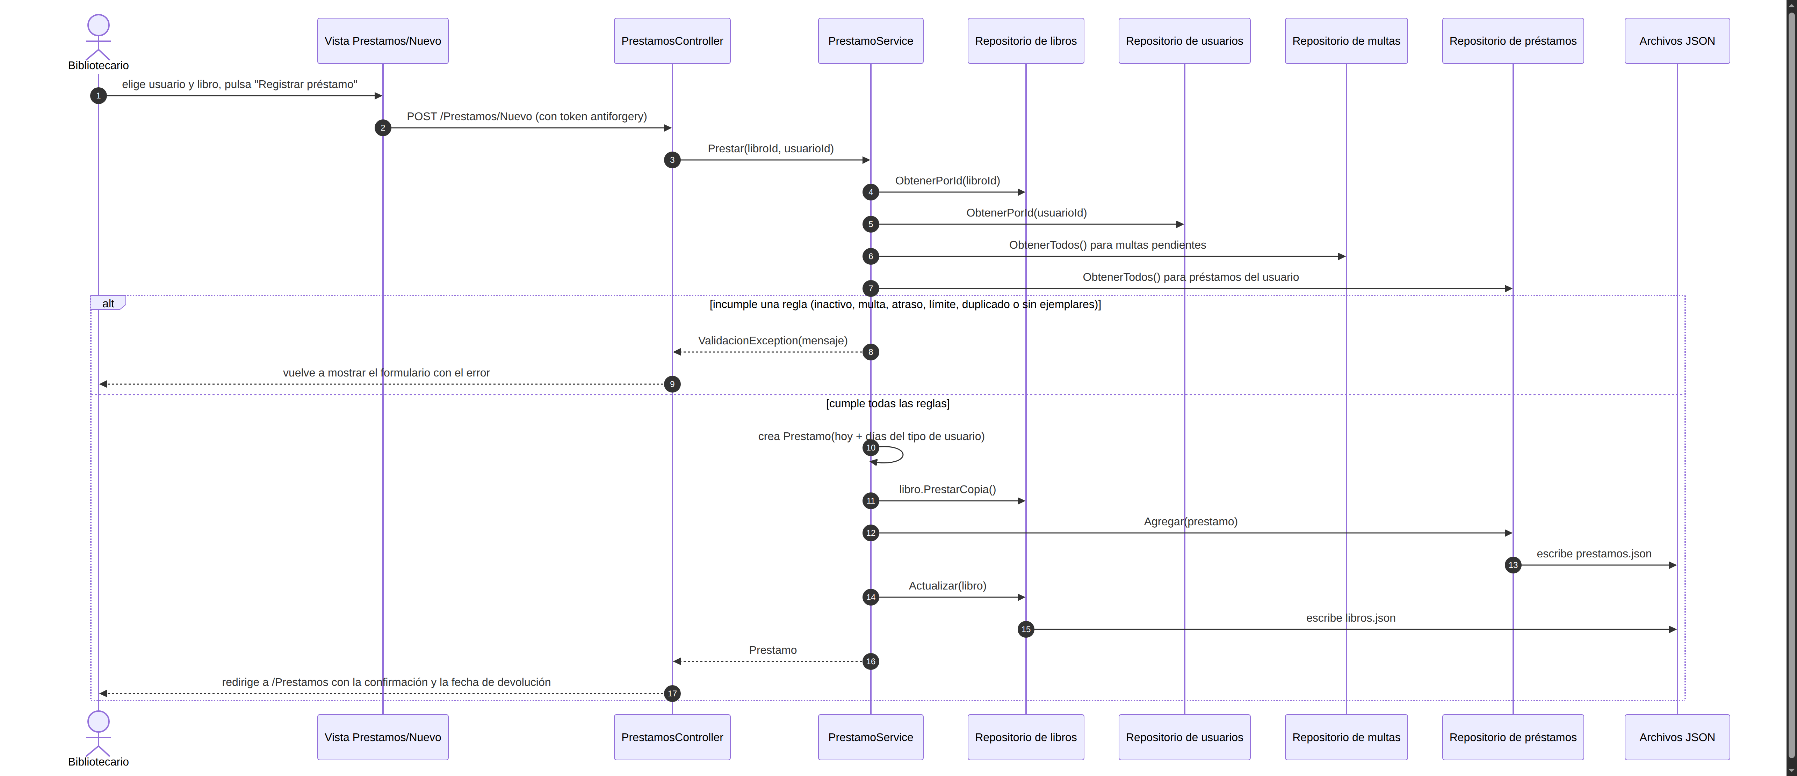
Diagrama de secuencia: registrar un préstamo
Del formulario al controlador, los servicios y los archivos JSON
Sistema de biblioteca · Programación II · Universidad San Pablo de Guatemala
7
Notes:
El formulario envía un POST a PrestamosController, que llama a PrestamoService. Si falla una regla se vuelve a mostrar el formulario con el error; si no, se guardan prestamos.json y libros.json y se redirige con el mensaje de confirmación.

Slide 8
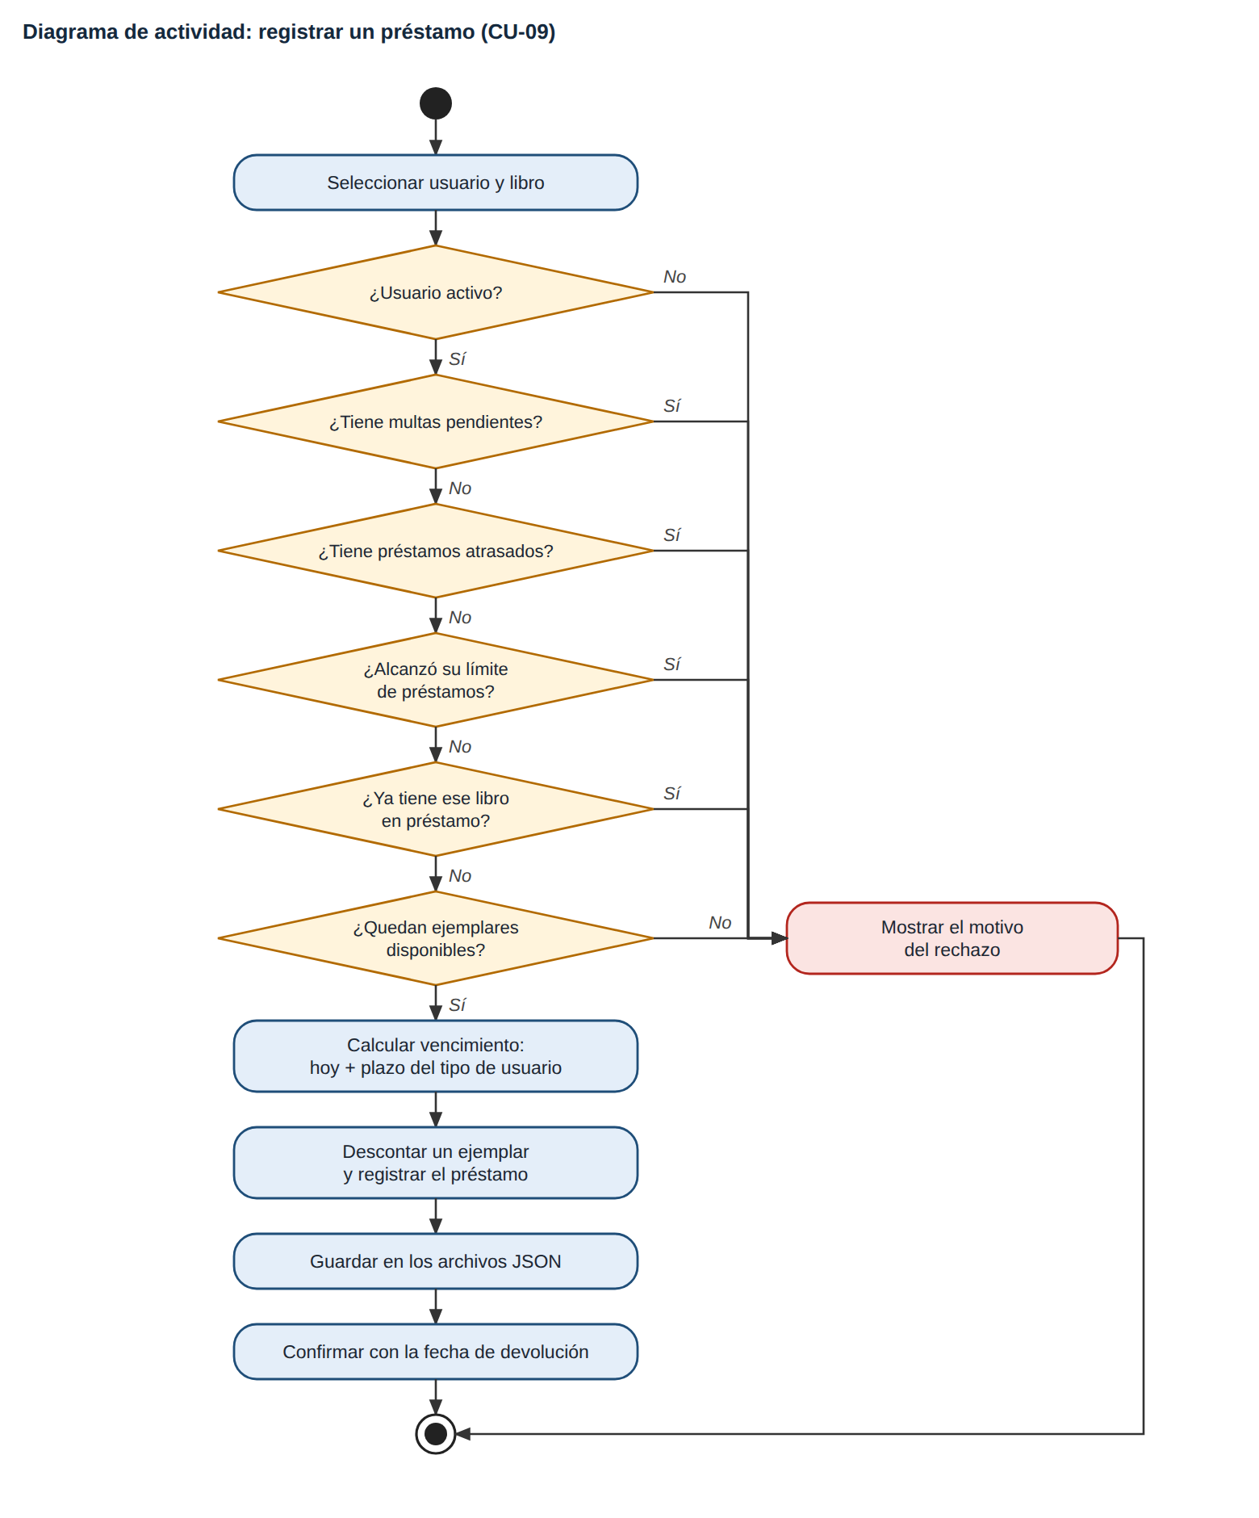
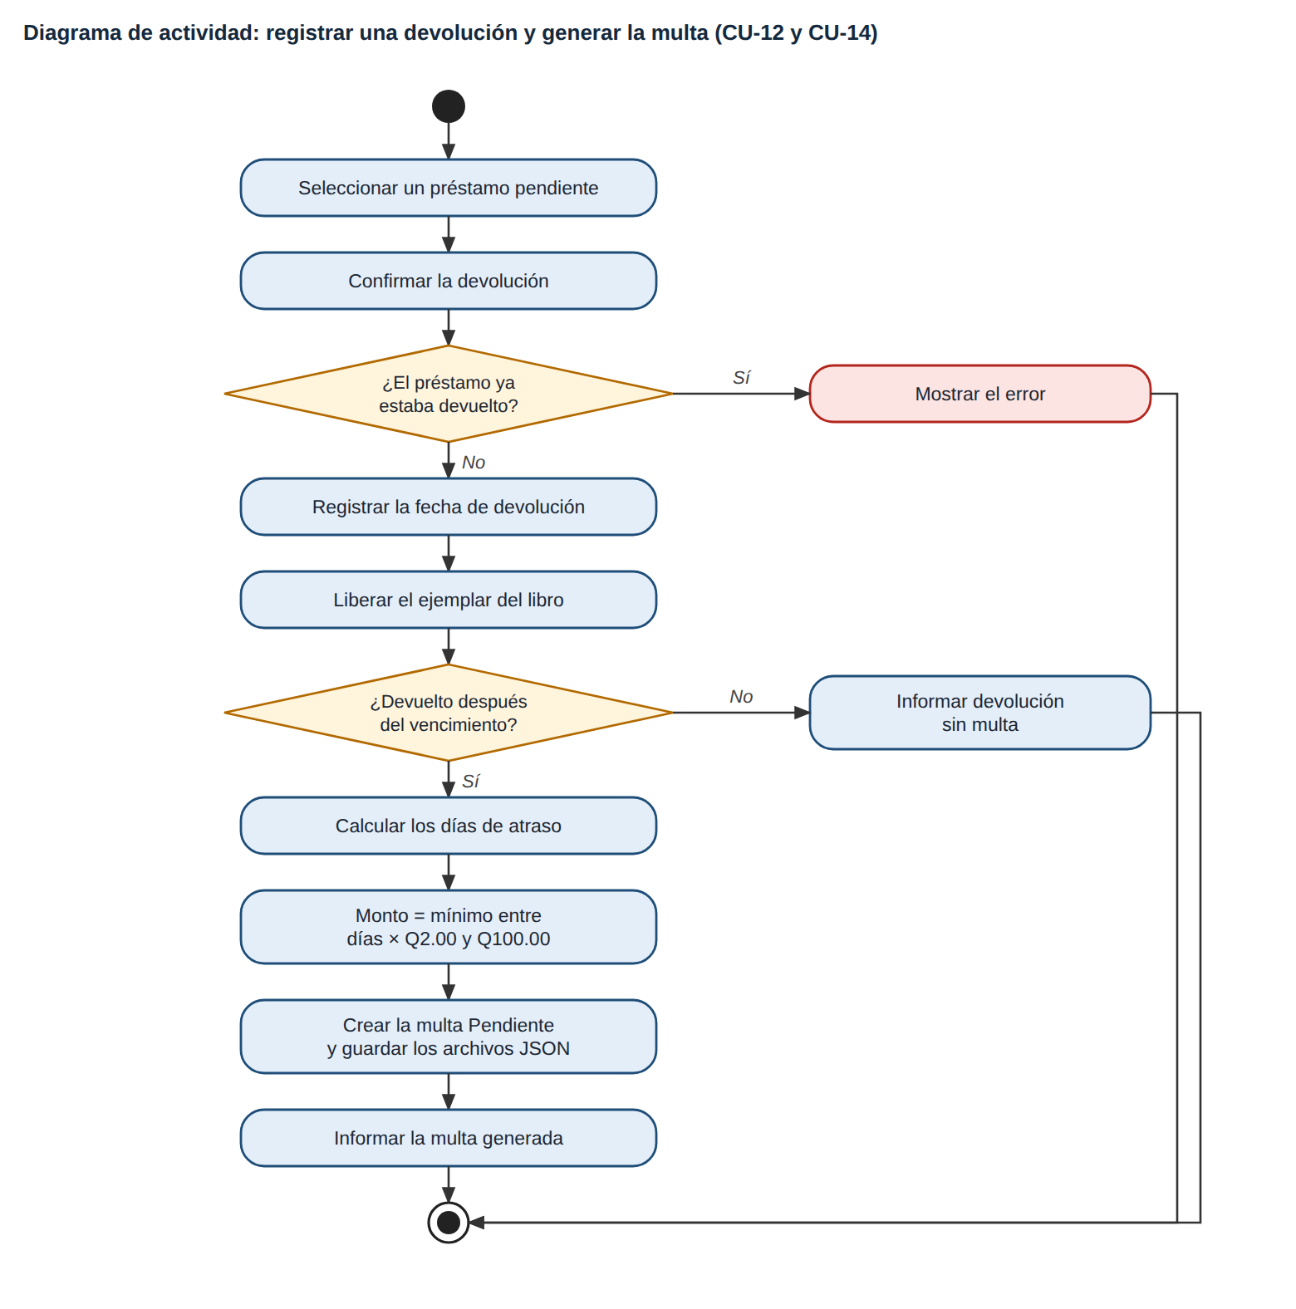
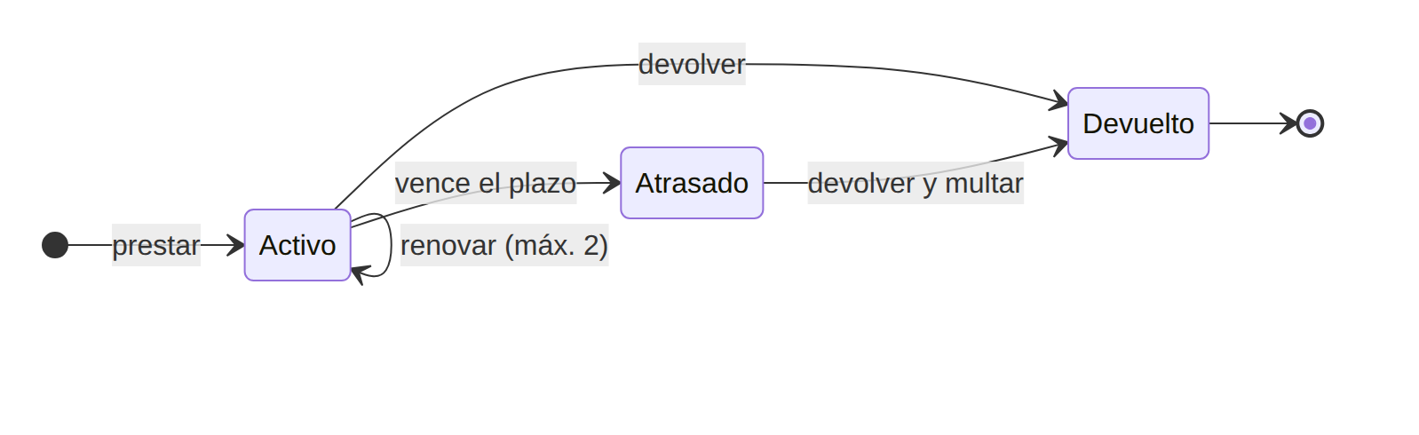
Diagramas de actividad y estados
Reglas de préstamo y devolución con multa
Estados del préstamo
• Atrasado: fecha actual posterior al vencimiento
• Multa = mín(días × Q2.00, Q100.00)
Sistema de biblioteca · Programación II · Universidad San Pablo de Guatemala
8
Notes:
La actividad de préstamo muestra las seis validaciones; la de devolución, el cálculo de la multa. El diagrama de estados resume el ciclo Activo → Atrasado → Devuelto.

Slide 9
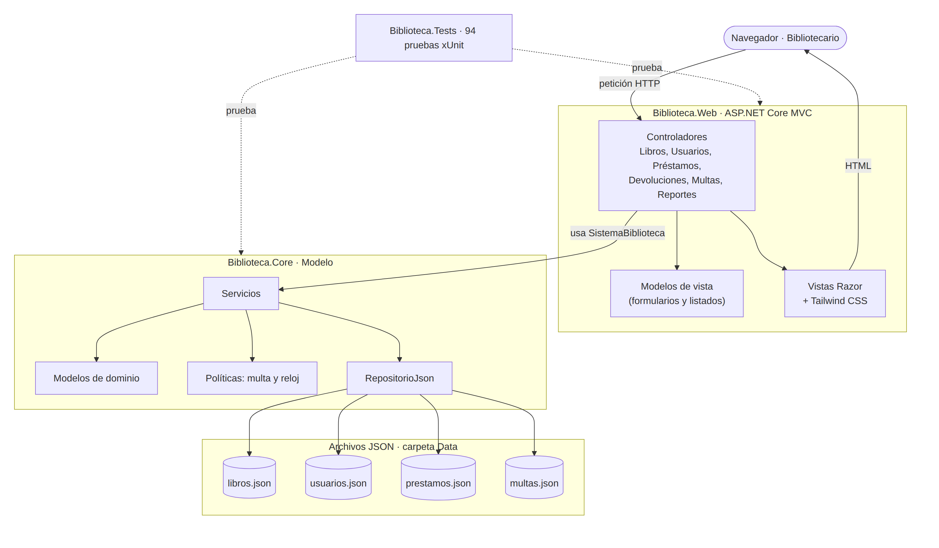
Arquitectura de la solución: MVC
Controladores y vistas en la web; dominio y JSON en Biblioteca.Core
Patrón MVC
• Modelo: Biblioteca.Core (entidades, servicios, JSON)
• Vista: Razor + Tailwind CSS, con ViewModels
• Controlador: un controlador por módulo
• Program.cs: registra SistemaBiblioteca y las rutas
Sistema de biblioteca · Programación II · Universidad San Pablo de Guatemala
9
Notes:
Modelo = Biblioteca.Core, Vista = Views/*.cshtml (Razor + Bootstrap), Controlador = Controllers/*.cs. Los controladores reciben SistemaBiblioteca por inyección de dependencias y llaman a los servicios; el modelo no conoce la web, por eso se prueba sin navegador.

Slide 10
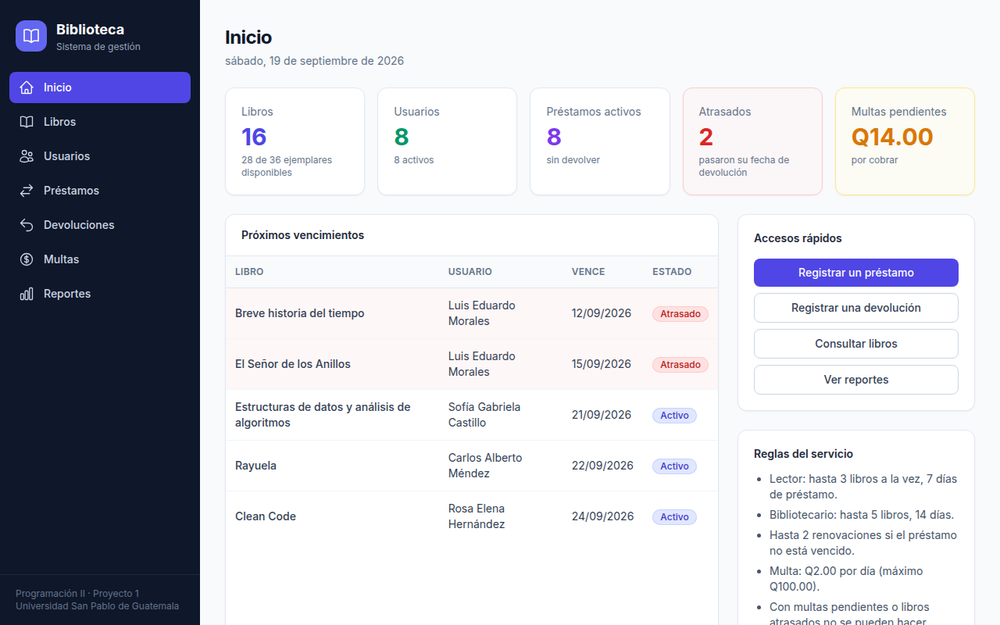
Funcionamiento de la interfaz
Menú lateral, botones de navegación y accesos rápidos
Incluye
• Menú principal y botones de navegación
• Formularios de registro y edición
• Consulta con búsqueda y filtros
• Eliminación con confirmación
• Mensajes de éxito y de error
Sistema de biblioteca · Programación II · Universidad San Pablo de Guatemala
10
Notes:
Demostrar el menú lateral y el inicio: indicadores, próximos vencimientos, accesos rápidos y reglas del servicio.

Slide 11
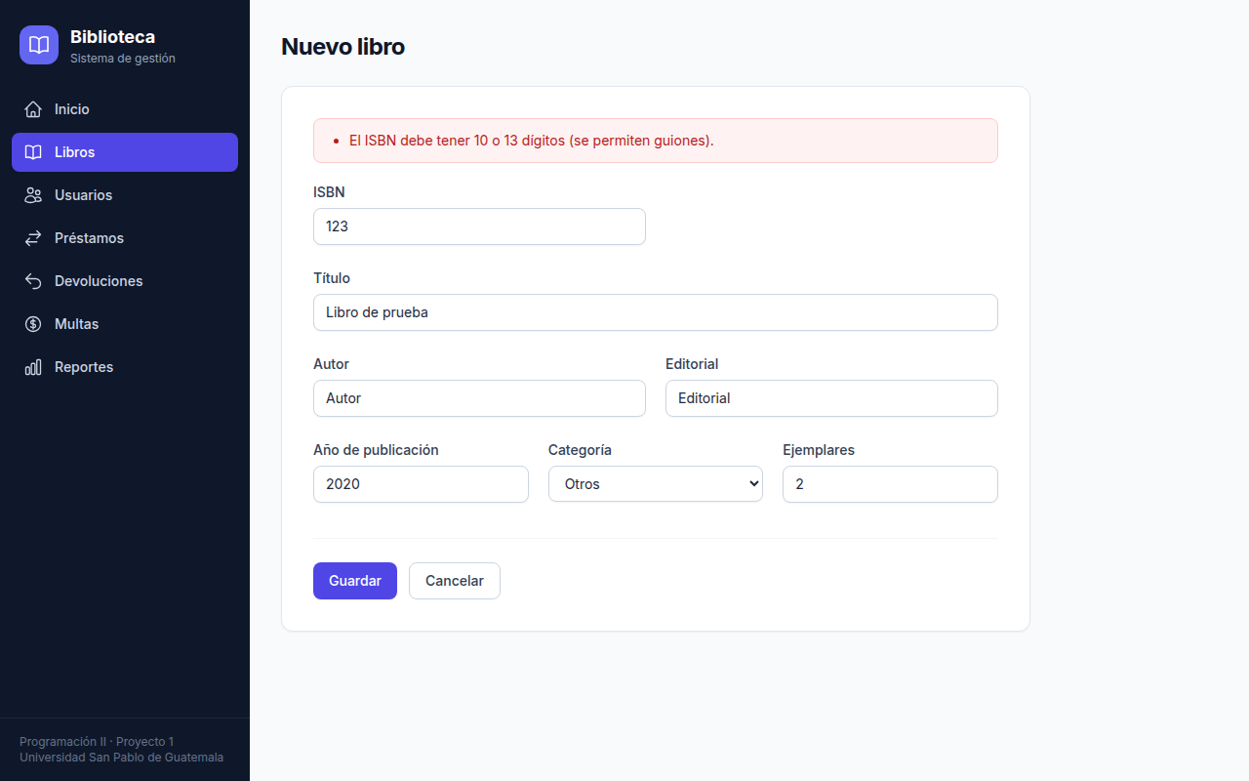
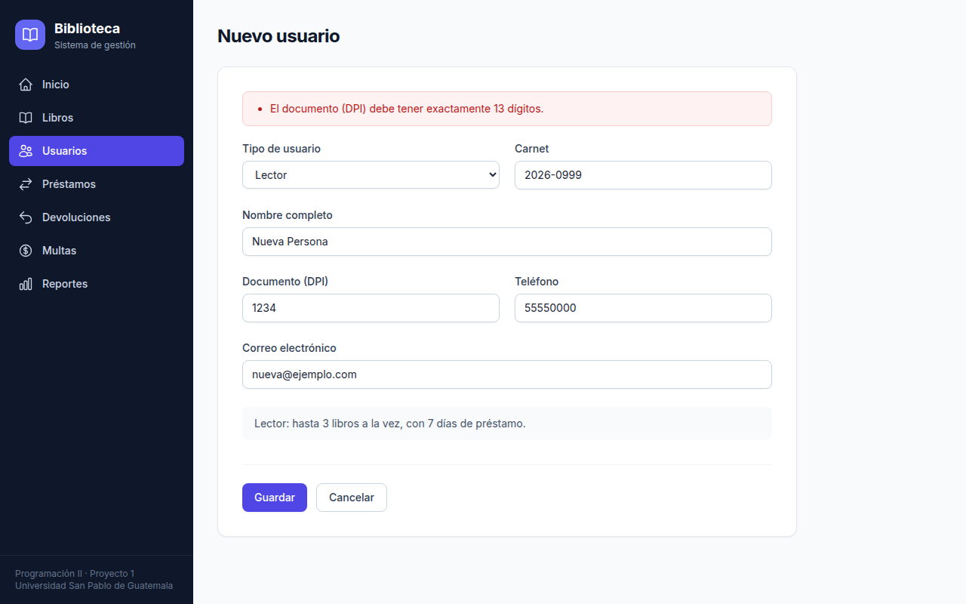
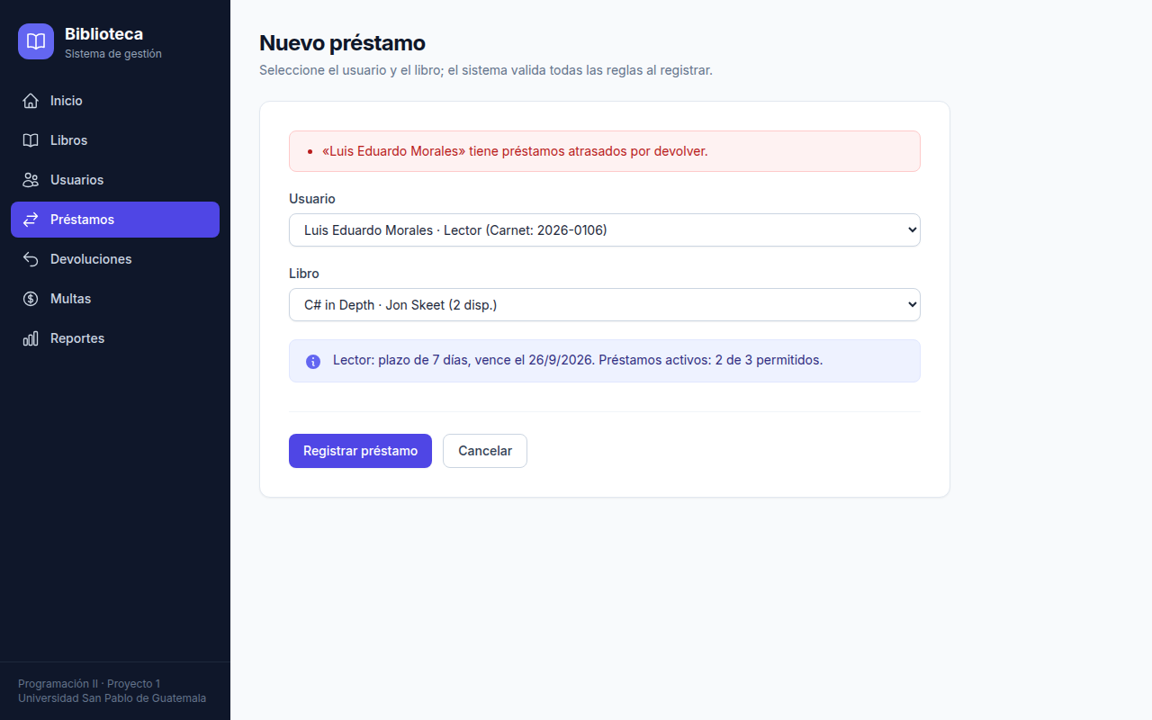
Registro de información
Formularios con validación de datos en el servidor
El error aparece dentro del formulario; las reglas de negocio se validan en la capa de lógica, no en la vista.
• Formato de ISBN, DPI, correo y teléfono · unicidad · límites y bloqueos del préstamo · token antiforgery
Sistema de biblioteca · Programación II · Universidad San Pablo de Guatemala
11
Notes:
Demo: registrar un libro con ISBN inválido y mostrar el error; luego registrar un préstamo y mostrar el rechazo a un usuario con libros atrasados.

Slide 12
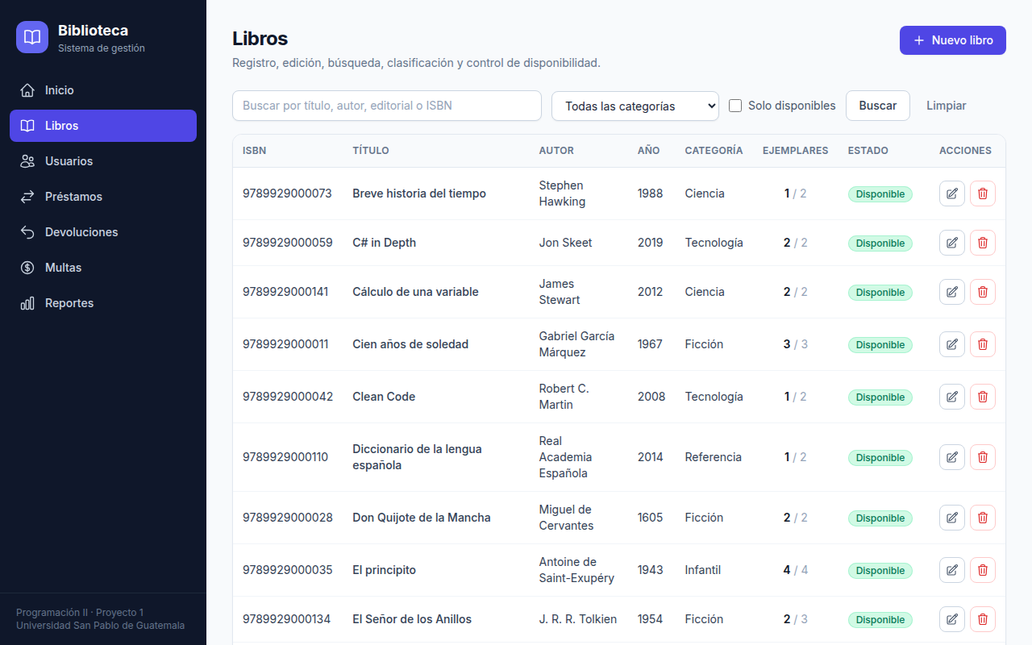
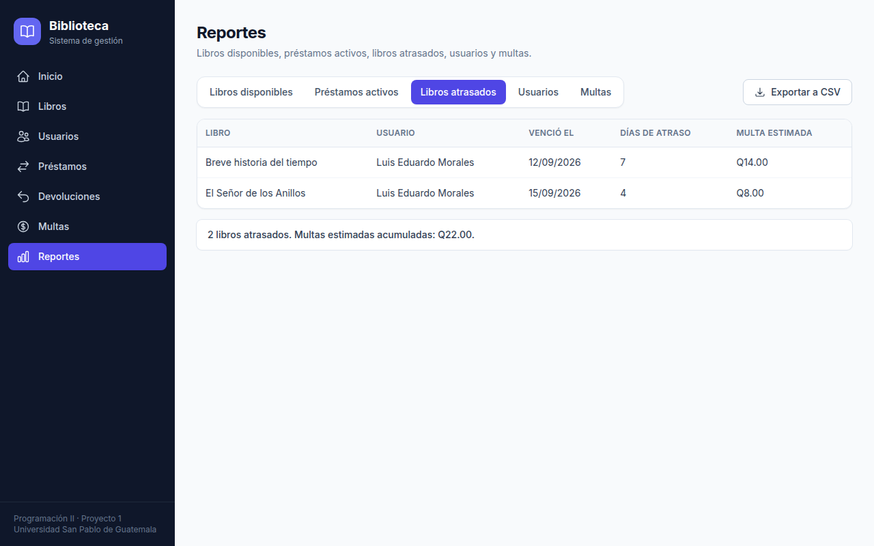
Consulta de información
Búsqueda, filtros y reportes
Sistema de biblioteca · Programación II · Universidad San Pablo de Guatemala
12
Notes:
Mostrar búsqueda por título, filtro por categoría y disponibilidad. En reportes, elegir 'Libros atrasados' y exportar a CSV.

Slide 13
Almacenamiento en archivos JSON
Cuatro archivos en la carpeta Data, escritura atómica
{
"tipo": "lector",
"carnet": "2026-0101",
"nombre": "María Fernanda López",
"documento": "2456789010101",
"correo": "maria.lopez@ejemplo.com",
"telefono": "55123401",
"fechaRegistro": "2026-08-03T00:00:00",
"activo": true,
"id": 1
}
Archivos y estrategia
• libros.json · usuarios.json: catálogo y personas
• prestamos.json · multas.json: historial
• Guardado: archivo .tmp y luego reemplazo
• Identificadores: máximo + 1
• Errores: AlmacenamientoException con el nombre del archivo
Sistema de biblioteca · Programación II · Universidad San Pablo de Guatemala
13
Notes:
Cada cambio serializa la colección completa a un .tmp y reemplaza el archivo original. Solo se guardan datos primarios. La jerarquía Persona se guarda con el discriminador 'tipo'.

Slide 14
Recuperación de información
Los datos permanecen al detener y volver a iniciar la aplicación
1
2
3
4
Se inicia la app
Se opera
Se detiene la app
Se vuelve a iniciar
Cada RepositorioJson lee su archivo y lo carga en memoria
Cada cambio reescribe el archivo de forma atómica
No hay guardado manual: todo ya está en Data/
Los datos, incluido el tipo de cada usuario, se recuperan
Archivo dañado o vacío
Verificado con pruebas
• Dañado: la app no inicia y muestra el archivo con el problema
• Vacío o inexistente: arranca con una colección vacía
• Los datos sobreviven a reabrir el sistema
• Se conserva Lector o Bibliotecario al recuperar
Sistema de biblioteca · Programación II · Universidad San Pablo de Guatemala
14
Notes:
Demo: registrar un libro, detener la aplicación con Ctrl+C, ejecutar dotnet run de nuevo y mostrar que sigue ahí. Mencionar la prueba automatizada que reabre el sistema.

Slide 15
Pruebas y trazabilidad
94 pruebas automatizadas y datos de prueba completos
Problema
Requisitos
UML
Clases
Código C#
Interfaz
Archivos
Pruebas
Pruebas (xUnit)
Datos de prueba (Data/)
• 70 de dominio, servicios y persistencia
• 24 de integración de la aplicación web MVC
• Reglas, bloqueos, flujo completo, archivo dañado
• Envíos sin token antiforgery rechazados
• 16 libros y 8 usuarios (6 lectores, 2 bibliotecarios)
• 12 préstamos: activos, atrasados y devueltos
• Multas: una pagada y una pendiente
• Generados con la propia lógica del sistema
Sistema de biblioteca · Programación II · Universidad San Pablo de Guatemala
15
Notes:
Recorrer la cadena de trazabilidad. Los 24 tests de integración levantan la aplicación web completa en memoria y ejercitan controladores, vistas y archivos JSON.

Slide 16
Principales dificultades y soluciones
Dificultad | Solución
Las propiedades calculadas de los usuarios se guardaban en el JSON (JsonIgnore no se hereda en un override) | JsonIgnore en cada override y una prueba que verifica que no se guardan
Guardar una jerarquía polimórfica (Persona) con setters privados | JsonPolymorphic, JsonDerivedType, JsonInclude y constructor privado para el deserializador
Datos de prueba consistentes (ejemplares frente a préstamos) | Generados con la propia lógica y un reloj simulado, más una prueba de consistencia
El script de un formulario no se ejecutaba: las secciones Razor no funcionan dentro de vistas parciales | Se movió la sección a la vista Crear; lo detectaron las pruebas en Chrome
Montos con coma o con punto según la cultura del servidor (Q14,00 y Q14.00) | Cultura es-GT fija en Program.cs
Dos peticiones a la vez podían escribir los mismos JSON | Middleware que atiende una petición a la vez, y escritura atómica
Sistema de biblioteca · Programación II · Universidad San Pablo de Guatemala
16
Notes:
Contar problemas reales: JsonIgnore no se hereda en un override y el JSON guardaba propiedades calculadas; las secciones Razor no se renderizan desde vistas parciales; el dinero salía con coma según la cultura del servidor.

Slide 17
Uso de GitHub
Historial construido por capas con Conventional Commits
chore: crea la estructura base de la solución
feat: agrega modelos de libros y usuarios con sus validaciones
feat: agrega la persistencia en archivos JSON con escritura atómica
feat: agrega los servicios de préstamos, devoluciones y multas
chore: reemplaza la aplicación de escritorio por la plantilla ASP.NET Core MVC
feat: agrega los controladores de inicio, libros y usuarios
feat: agrega las vistas Razor de libros y usuarios con formularios y validación
test: agrega pruebas de integración de la aplicación web MVC
Convenciones
• Un commit por cambio lógico
• Tipos: feat, fix, docs, chore, test
• Descripción en español, en imperativo
• Repositorio en la organización del curso
Sistema de biblioteca · Programación II · Universidad San Pablo de Guatemala
17
Notes:
Mostrar el historial del repositorio: cada commit es un cambio lógico con el formato tipo: descripción en español. Se ve también el cambio a MVC hecho por capas.

Slide 18
Conclusiones y demostración
Conclusiones
Guion de la demostración
• Un problema real se convirtió en requisitos, UML, clases, código, interfaz, archivos y pruebas
• La aplicación sigue el patrón MVC de ASP.NET Core
• Las reglas de negocio viven en la lógica y están probadas
• Los datos persisten en JSON y se recuperan al reiniciar
• 1. dotnet run y abrir el navegador
• 2. Recorrer el menú; registrar un libro (primero con error)
• 3. Prestar un libro y renovar el préstamo
• 4. Devolver un libro atrasado: se genera la multa
• 5. Pagar la multa y volver a prestar
• 6. Ver y exportar un reporte
• 7. Detener, volver a iniciar y comprobar los datos
Sistema de biblioteca · Programación II · Universidad San Pablo de Guatemala
18
Notes:
Cerrar resumiendo y pasar a la demostración en vivo siguiendo el guion.

